Slide 1
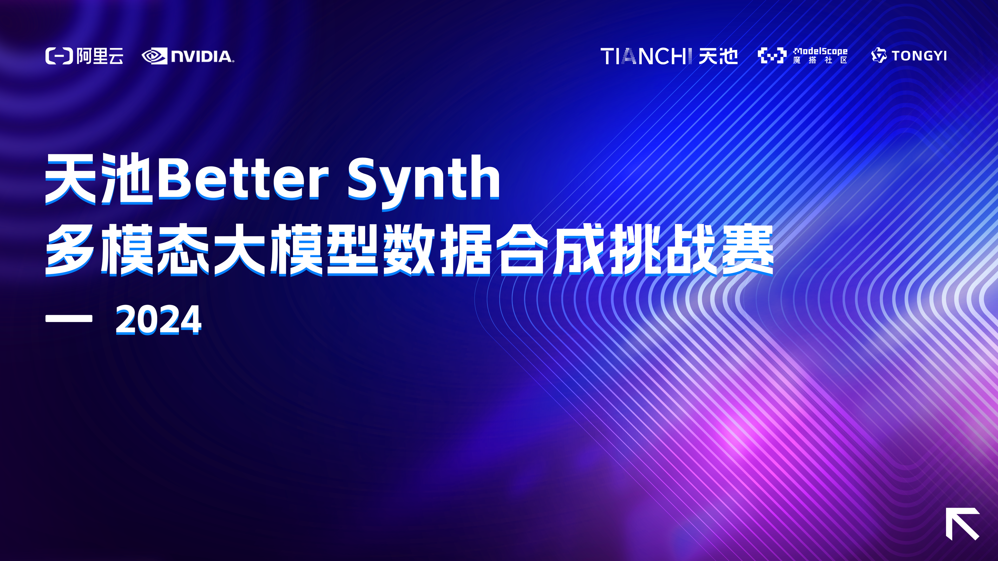

Slide 2
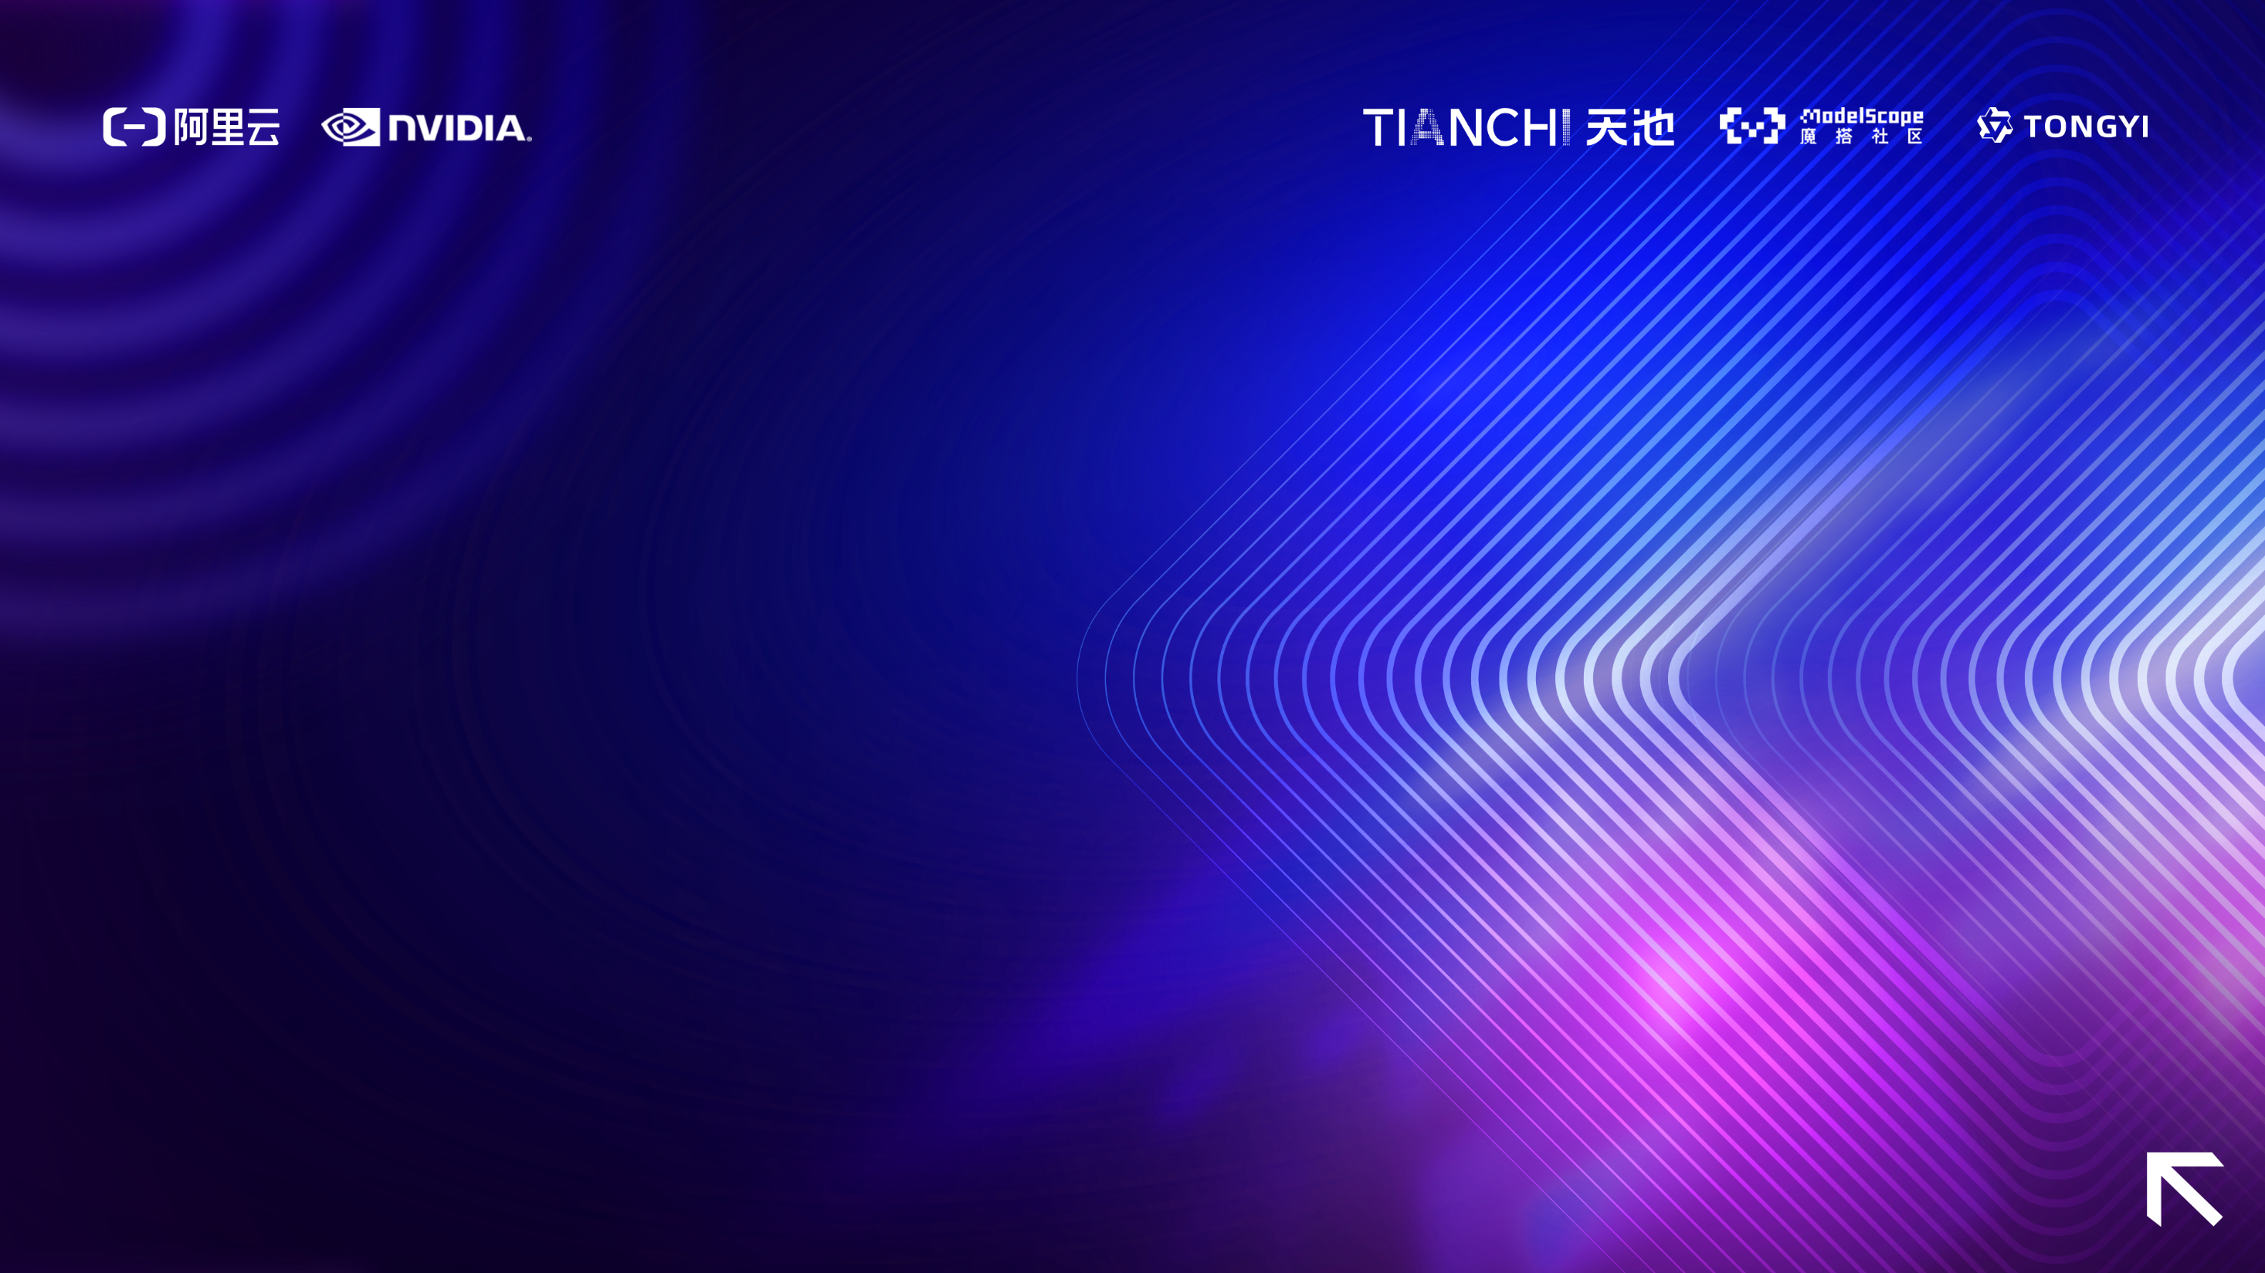
打赢baseline就算成功
演讲人 刘晨阳

Slide 3
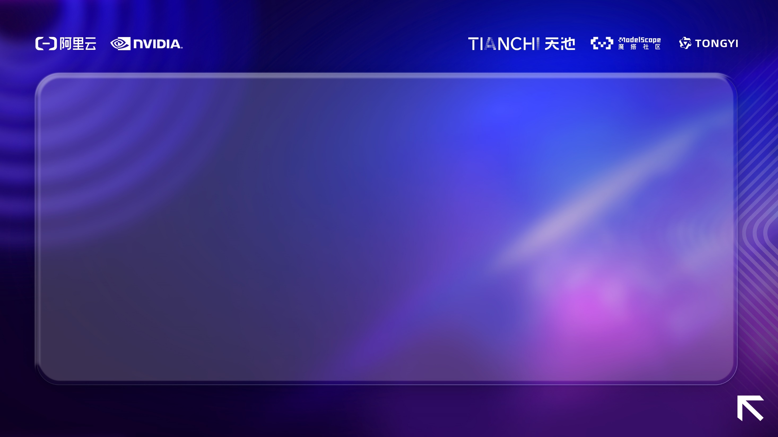
初赛
目录
复赛
最终方案
贡献

Slide 4
8.3
8.10
8.17
9.3
9.5
参赛并提交baseline
熟悉data-juicer框架的使用
设计方案并进行了大量的实验验证，线上赛达到了2.4069
9.3使用线上赛的模型提交，测试线下赛得分，达到2.2546
9.5，在线上赛的方案上把预训练增加到205K，达到2.3220

Slide 5
初赛

Slide 6
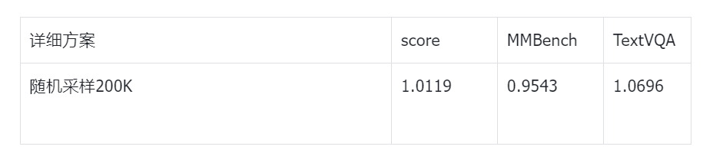
1. Baseline模型性能评估

Slide 7
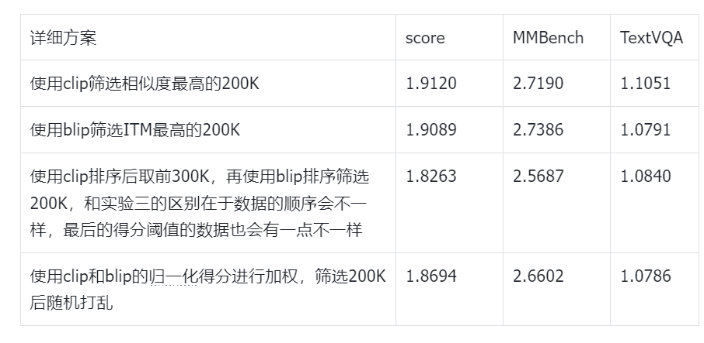
2. 基于图文相似度采样效果探索：

Slide 8
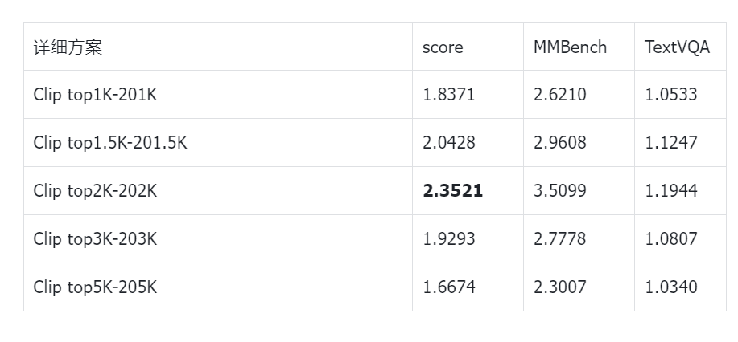
3.探测图文相似度对训练效果的影响

Slide 9
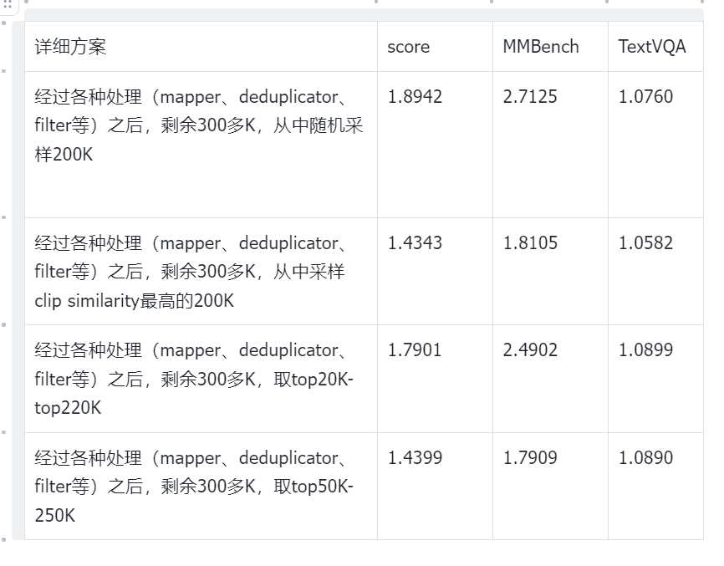
4. 增加文本去重、过滤，图片去重、过滤的算子

Slide 10
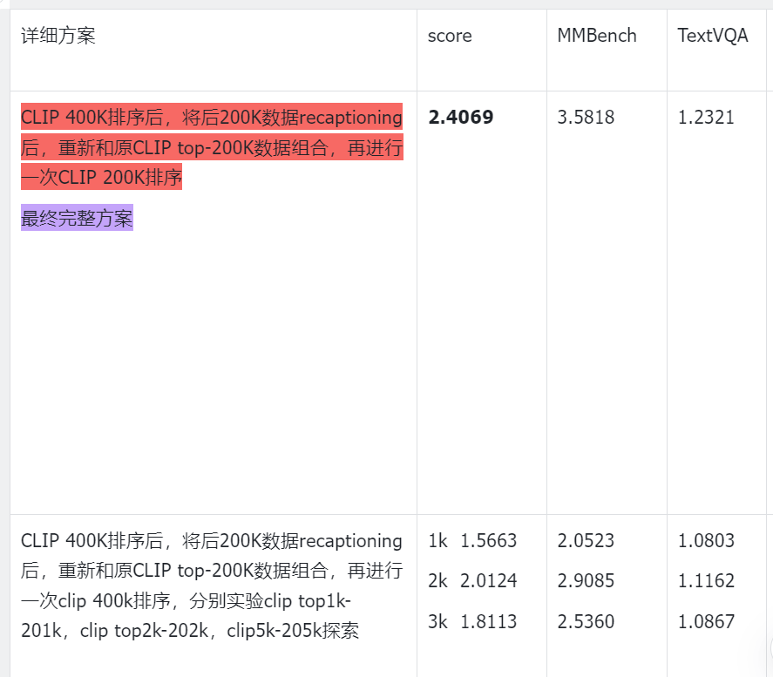
5. 混合生成数据

Slide 11
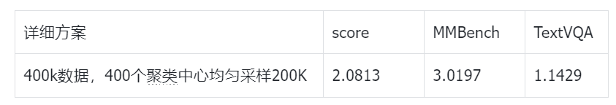
6.聚类保证多样性：

Slide 12
复赛
一、根据Sandbox论文进行的尝试
二、最终方案

Slide 13
根据Sanbox论文进行的尝试
重复数据有作用吗？
复现了“大宝向前冲”的方案，使用pharse_grounding_recall和image_text_matching进行0.5分位数过滤并且重复了80K image_text_matching最高的数据。
使用初赛的结果，取top50K的数据并重复4次。
使用初赛的结果，重复了clip similarity top5K的数据。
……
和Sandbox以及“大宝向前冲”的结论不同，我们花了三天时间进行重复数据的实验，效果却没有任何提升，可能是评分的数据集不同导致了不同的结论，可能这并不是一个普适的方案

Slide 14
最终方案
在初赛最佳实验结果的基础上，多选了5K预训练数据，即使用clip排序后，前200K保留，后200K recaption，再排序后选top205K，我们发现这种方案无论是在初赛还是复赛中都有很强的泛化性，比如我们的初赛模型在复赛指标上只下降了0.2分。

Slide 15
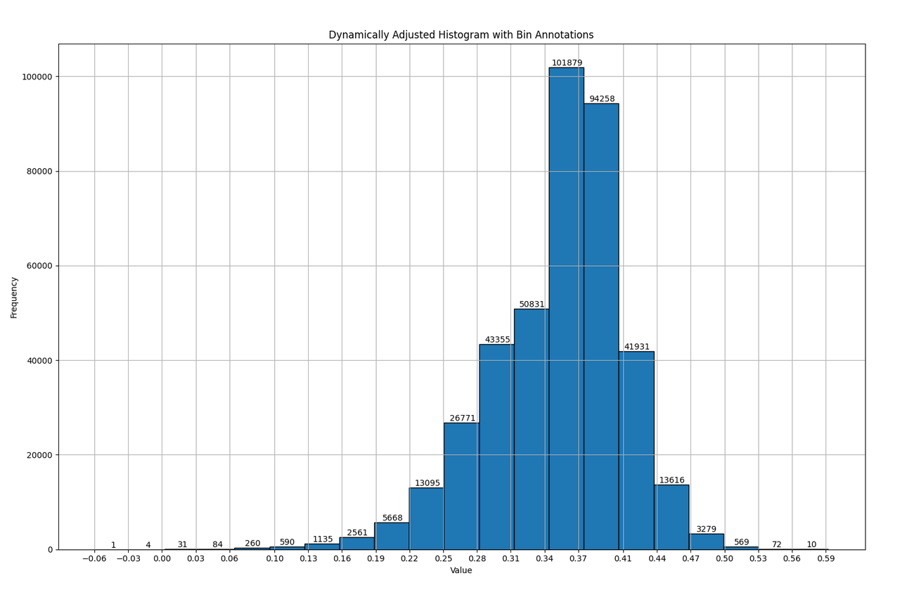

Slide 16
贡献

Slide 17
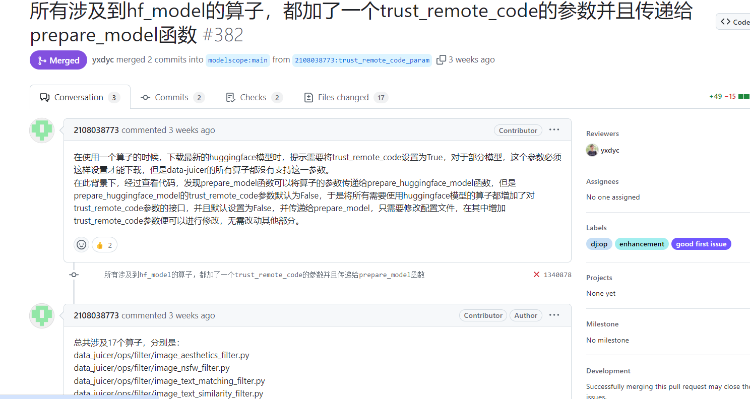
团队发现data-juicer库中存在的问题，第一时间向repo提pr

Slide 18
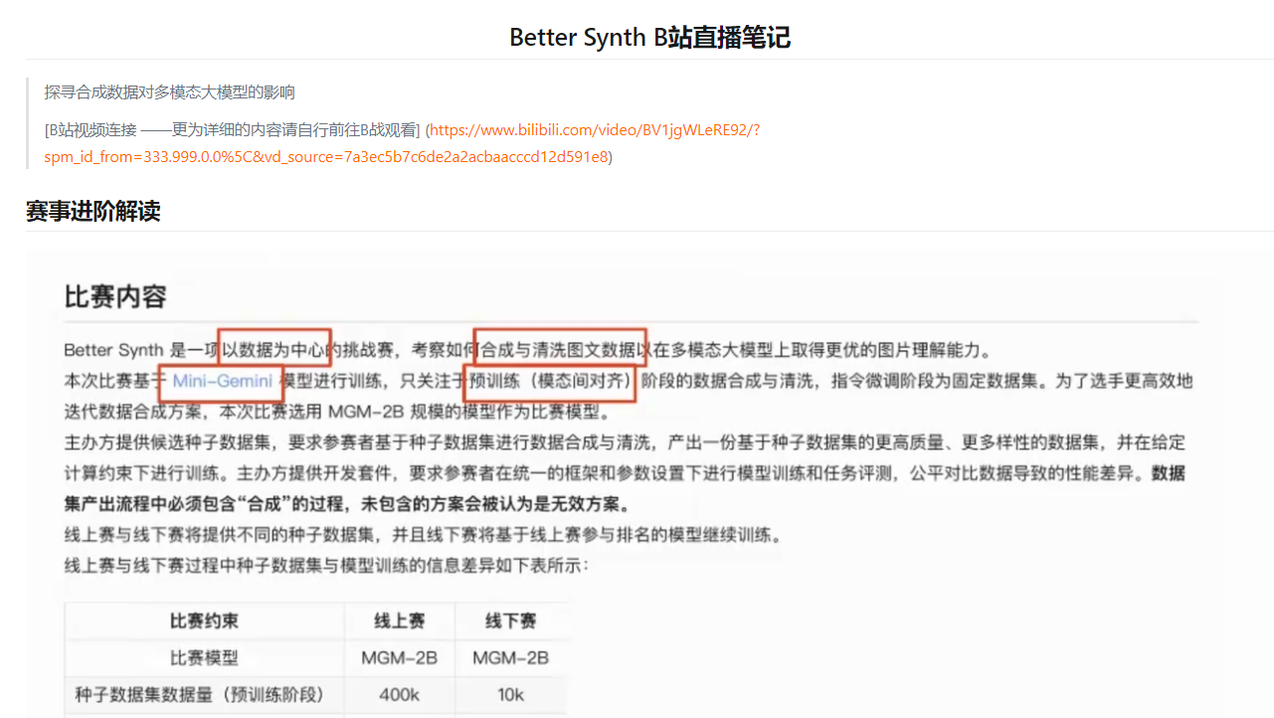
团队关注到Better Synth在B站直播解读竞赛，及时分享笔记至竞赛论坛

